Slide 1

基于MATLAB的跳频扩频
通信系统的仿真
物理电子科学学院 电子信息科学与技术
答辩人：覃宁慧
指导教授：盛威

Slide 2
CONTENTS
研究背景
1
RESEARCH BACKGROUNDS
结果与分析
4
理论框架
ANALYSIS AND DISCUSSION
2
RESEARCH FRAMWORK
5
总结与展望
研究方法
CONCLUSION AND SUGGESTION
3
RESEARCH METHODS

Slide 3
1
研究背景
RESEARCH BACKGROUNDS

Slide 4

1
研究背景
RESEARCH BACKGROUNDS
20世纪初
扩频通信出世
受硬件限制，没有得到广泛的应用
20世纪中后期
扩频通信在民用中得到发展
扩频通信应用于无绳电话
21世纪
电子对抗与反对抗的技术核心
广泛应用于军事抗干扰以及移动通信
主题研究
RESEARCH TOPIC
论文就是用来进行科学研究和描述科研成果的文章，简称之为论文。它既是探讨问题进行科学研究的一种手段，又是描述科研成果进行学术交流的一种工具。如学年论文、毕业论文、学位论文、科技论文、成果论文等，总称为论文。
为了探讨和掌握论文的写作规律和特点，需要对论文进行分类。由于论文本身的内容和性质不同，研究领域、对象、方法、表现方式不同，因此，论文就有不同的分类方法。

Slide 5
1
研究背景
RESEARCH BACKGROUNDS
研究
意义
抗干扰、保密性好、频谱利用率高
就目前的情况来说，扩频通信技术依旧是走在科技前沿的无线通信技术，它在抗干扰、提高系统容量、抗截获的性能特点上有很大的优势，不仅能够作为军用，还能够在民间大为普及。
抗干扰
保密性好
频谱利用率高
扩频通信在空间传输时所占用的带宽相对较宽，而接收端又采用相关检测的办法来解扩，使有用宽带信息信号恢复成窄带信号，而把非所需信号扩展成宽带信号，然后通过窄带滤波技术提取有用的信号。
由于扩频信号在相对较宽的频带上被扩展了，单位频带内的功率很小，信号湮没在噪声里，一般不容易被发现，而想进一步检测信号的参数如伪随机编码序列就更加困难，因此说其隐蔽性好。
扩频系统虽然占据了很宽的频带来完成信息传输，但是它有很强的码分多址的能力，使得它的频谱利用率比一般的通信要高出很多。这种多址方式组网灵活，入网迅速，适合灵活的战术通信以及移动通信。

Slide 6
2
理论框架
THEORETICAL FRAMWORKS

Slide 7
2
理论框架
THEORETICAL FRAMWORKS
香农定理含义
扩频通信原理
香农定理
C：信道容量
单位：比特/秒（bit/s）
B：频带宽度
单位：赫兹（Hz）
S：信号功率
单位：瓦（W）
N：噪声功率
单位：瓦（W）
S/N：信噪比
单位：分贝（dB）
如果增加了信道带宽那么也就可以降低信息传输时对信噪比S/N的要求，这便可以减少信号的发射功率；
如果信息传输的环境良好，信噪比相对较高，这时就能够相对减少对信道带宽的需求，但是信号功率的增加远比信道带宽下降的速度快
两种方式用来提高信道容量C，明显第一种更划算

Slide 8
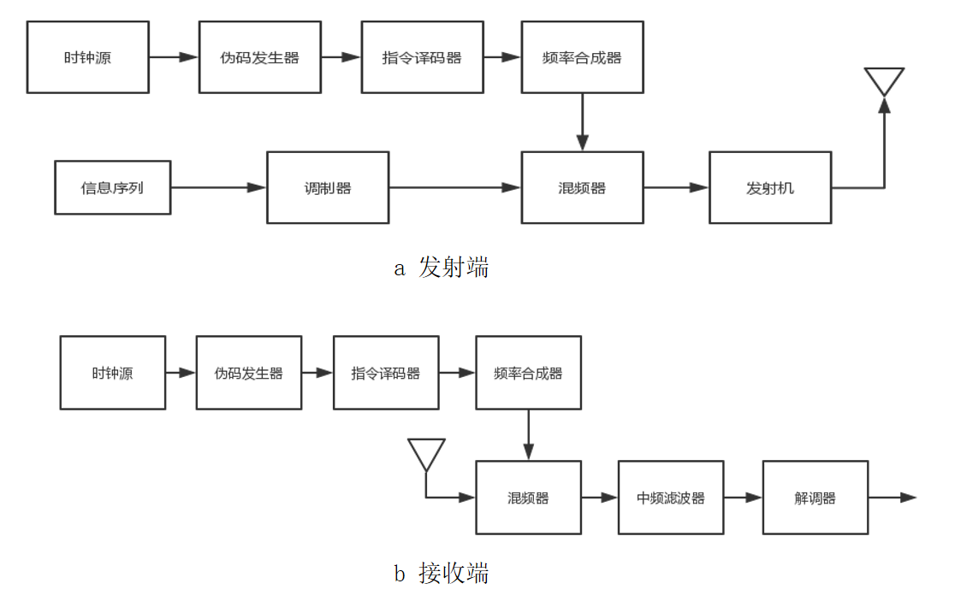
2
理论框架
THEORETICAL FRAMWORKS
跳
频
通
信
物
理
模
型

Slide 9
3
研究方法
RESEARCH METHODS

Slide 10
3
研究方法
RESEARCH METHODS
MATLAB特点
MATLAB
1、建立数学模型
2、将模型写入到MATLAB中，即将模型程序化
3、仿真实验以及仿真分析
1、MATLAB语法简单
2、MATLAB有强大的绘图功能
3、MATLAB计算精度很高
4、MATLAB的函数库十分丰富
MATLAB已经被广泛用于理工科大学几乎每门专业课当中。
MATLAB仿真流程
总结
用MATLAB来进行仿真可以有两种方法，一种是用simulink编辑模块进行仿真，另一种是用编程的方法，本文选择采用编程的方法来进行仿真。

Slide 11
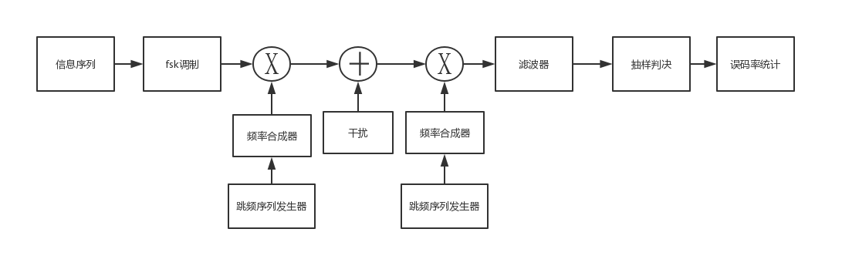
3
研究方法
RESEARCH METHODS
跳
频
通
信
仿
真
流
程
MATLAB特点
MATLAB
MATLAB已经被广泛用于理工科大学几乎每门专业课当中。
MATLAB仿真流程

Slide 12
4
仿真结果
SIMULATION RESULTS

Slide 13
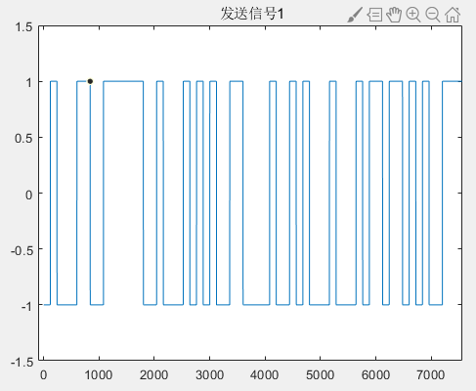
4
仿真结果
SIMULATION RESULTS
根据前面的跳频通信物理模型，首先需要生成需要发送出去的信息序列，本次仿真用rand命令对四名用户分别随机生成四个信息序列，用户一为本次仿真发送信息的主体，用户二、用户三、用户四主要作为本次仿真的干扰用户，用来干扰用户一信息序列的传输。
用户一发送信号

Slide 14
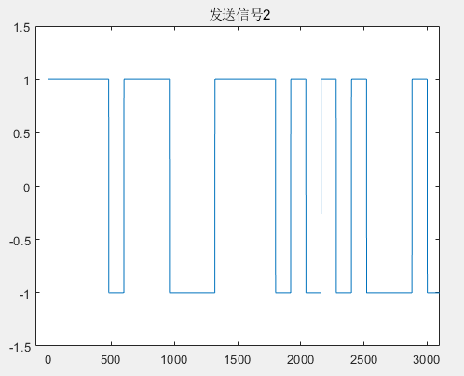
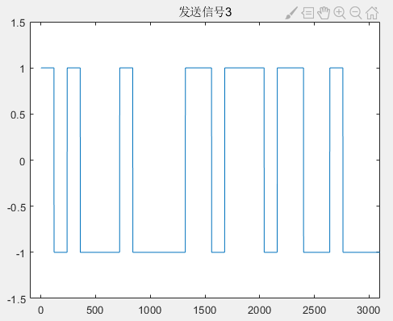
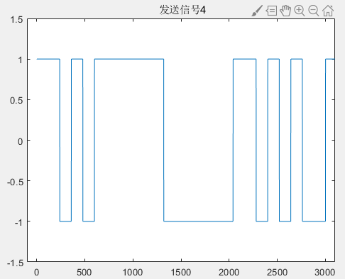
4
仿真结果
SIMULATION RESULTS
用户二发送信号
用户三发送信号
用户四发送信号

Slide 15
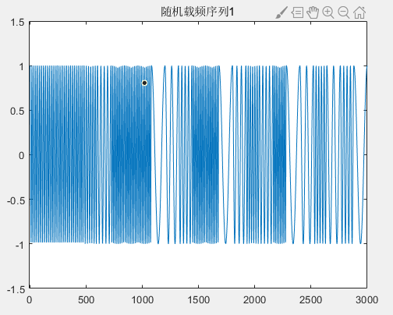
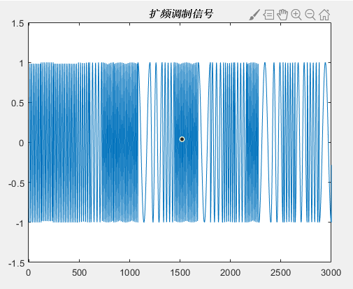
4
仿真结果
SIMULATION RESULTS
用户一载波
用户一扩频调制后的信号载波

Slide 16
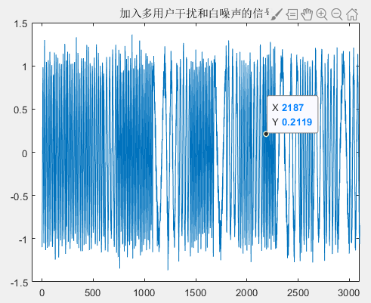
4
仿真结果
SIMULATION RESULTS
用MATLAB给信号加上多用户干扰以及加性高斯把噪声的信号之后的信号图如下，将给出加干扰之前扩频调制之后的的信号图来作对比

Slide 17
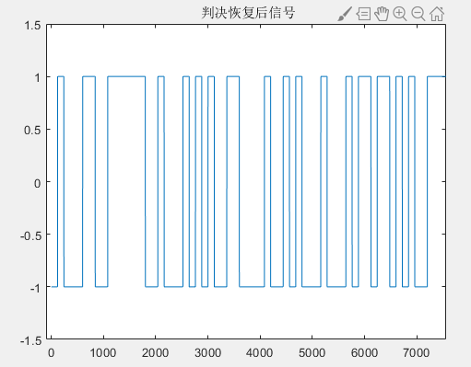
4
仿真结果
SIMULATION RESULTS
将接收到信号相继进行相干解调，解调所用载波为调制时所用载波，接着去掉高频分量，输出低频信号，再经过抽样判决器，可以得到最终恢复的信号。

Slide 18
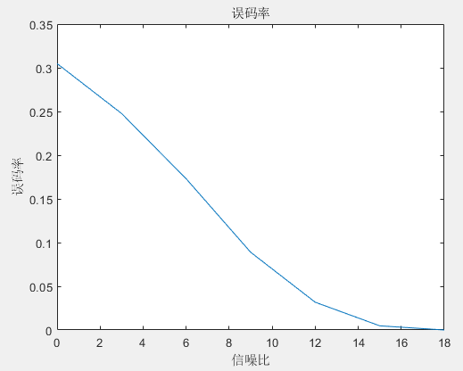
4
仿真结果
SIMULATION RESULTS
结论
从图中可以看出：
噪声以及其他用户的信息传输对本次跳频通信的仿真的干扰是十分有效的，随着噪声功率的增加，误码率也呈急剧上升趋势，当噪声功率大于信号功率时，误码率几乎达到了32%。
随着信噪比的上升，误码率也是呈急剧下降趋势的，特别是当信噪比达到16分贝之后，误码率已经趋近于0，几乎100%还原了发送的信号。

Slide 19
5
总结
SUMMARY

Slide 20
5
总结
SUMMARY
本文通过利用MATLAB对跳频通信系统的仿真，不仅认识到了MATLAB的的强大，既能将数据可视化，又含有海量的各种领域的函数、模块，而且还通过仿真证实了跳频通信系统的抗干扰性能以及其显著的传输信号效果。在信噪比达到16分贝以上时，跳频系统就能够几乎百分百的还原原始信号。
在仿真的过程中，由于不熟悉如何生成伪随机码，导致最开始实验时生成的伪随机码是一眼就能看出规律的，导致仿真的结果十分不理想，接收端最后恢复的图与发送端发送的图有很大差别，得出的误码率和信噪比的曲线图也是没有规律且误码率十分高。不过，这次失败的实验也让我深刻理解了伪随机码的随机性在跳频通信系统中的重要性。
总结
Conclusions

Slide 21
致谢感恩
答辩人：覃宁慧
指导教授：盛威
The Graduation Thesis Defense
THANKS TO

